Slide 1
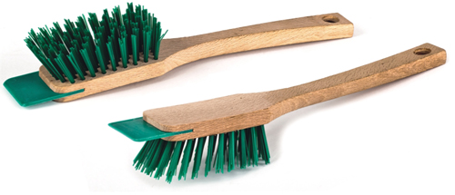
BROSSE SPECIALE TONDEUSE
L’outil indispensable pour nettoyer votre tondeuse!

Slide 2
Taille totale de la brosse : 315 x 45 x 14 mm
Poignée courbée : 160 mm (meilleur confort et très ergonomique pour les grandes mains)
Grattoir intégré: 35 × 44 mm
Longueur poils : 300 mm
Poils & Grattoir en PET/PVC (matières synthétique durable)
Poignée en bois de hêtre durable (arrondie et finition qualitative)

Slide 3
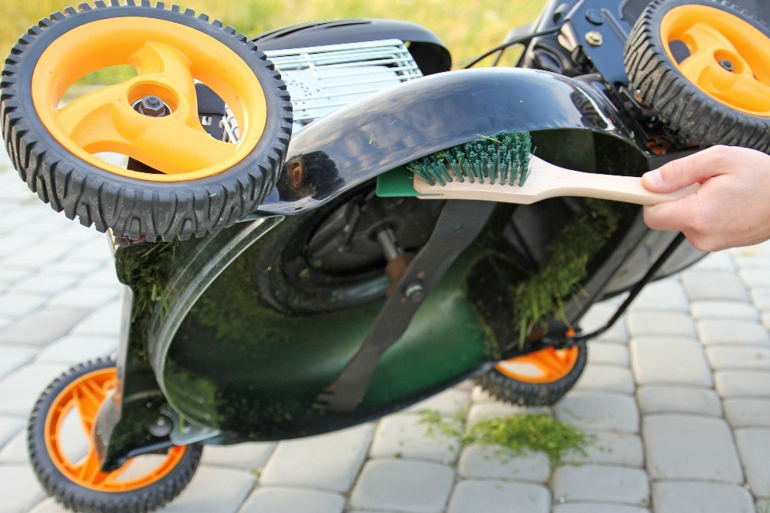
Permet d’enlever les dépôts d’herbe amassés sous le carter et sur les lames
Favorise un nettoyage approfondi
N’endommage pas votre équipement
Evite de vous blesser
Un produit écologique (matières durable)
Peut aussi servir pour d’autres outils de jardinage

